Slide 1

失落
勇者传说
都毓恒
王一博
刘璇彰
Legend
OF
Lost Knight

Slide 2
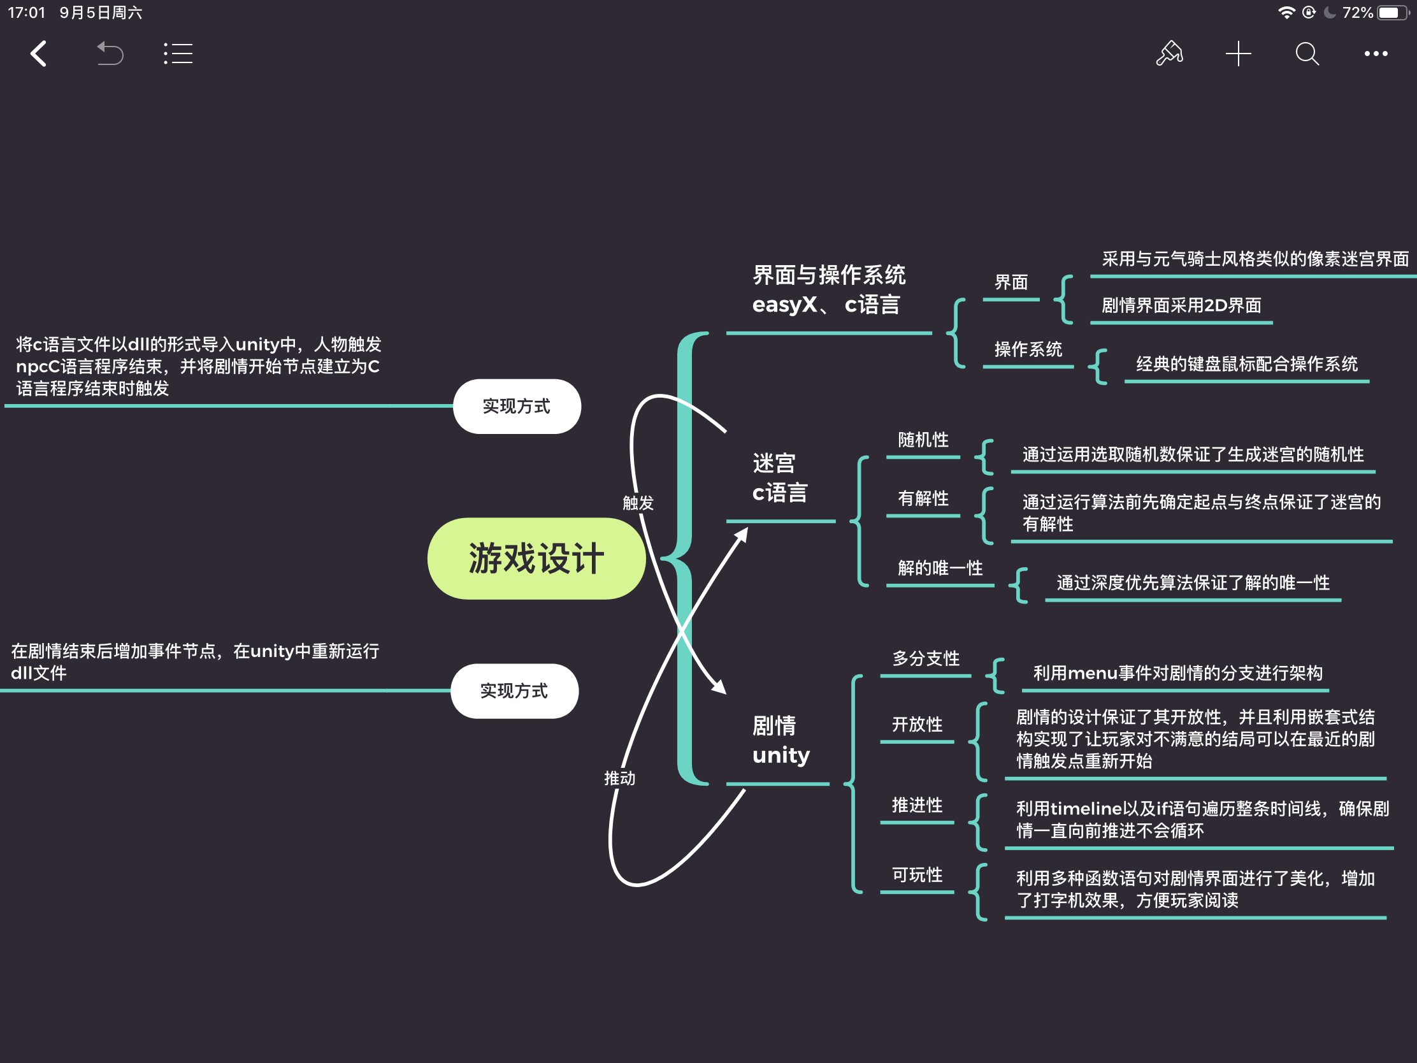
Design

Slide 3
Analysics
利用DFS生成随机且有唯一解的迷宫地图，
加以迷雾效果，人物只能通过有限的灯光摸索地图。
抛弃不完善的战斗系统，加强剧情，利用人物与NPC之间的对话和选择实现多结局多支线的剧情系统。
地图
NPC
操作
鼠标方向控制灯光，并在对话时控制节奏和选项，键盘“WASD”控制移动。
关键技术
剧情
剧情设计方面采用多分支的剧情结构，力求新颖的同时让玩家产生有意义的思考。
贴图
在随机迷宫中合理添加贴图，保证除部分预设BOSS之外贴图不会与墙体相冲突。

Slide 4

Group Division
人物和地图的贴图、界面设计，对话背景。（关于美工的一切）
40%
30%
30%
随机地图的初步算法，NPC的植入，对话系统的实现。
随机地图的算法优化，整体剧情写作，对话系统的实现。

Slide 5

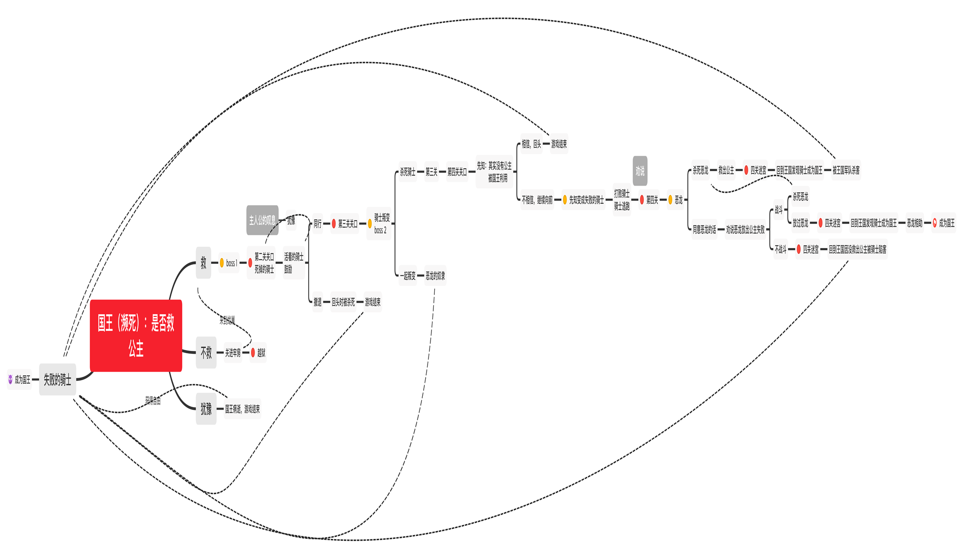
Plot

Slide 6
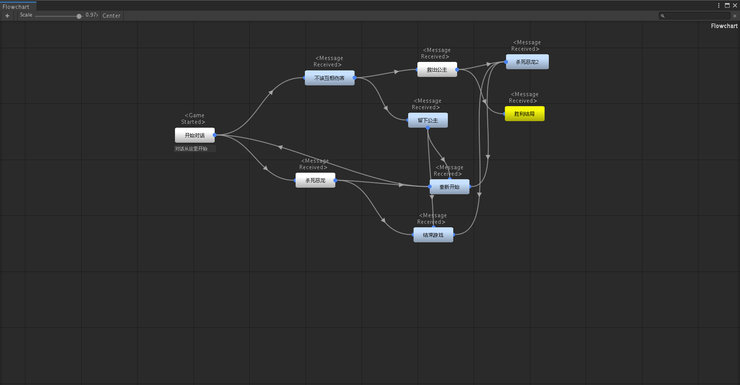

Slide 7
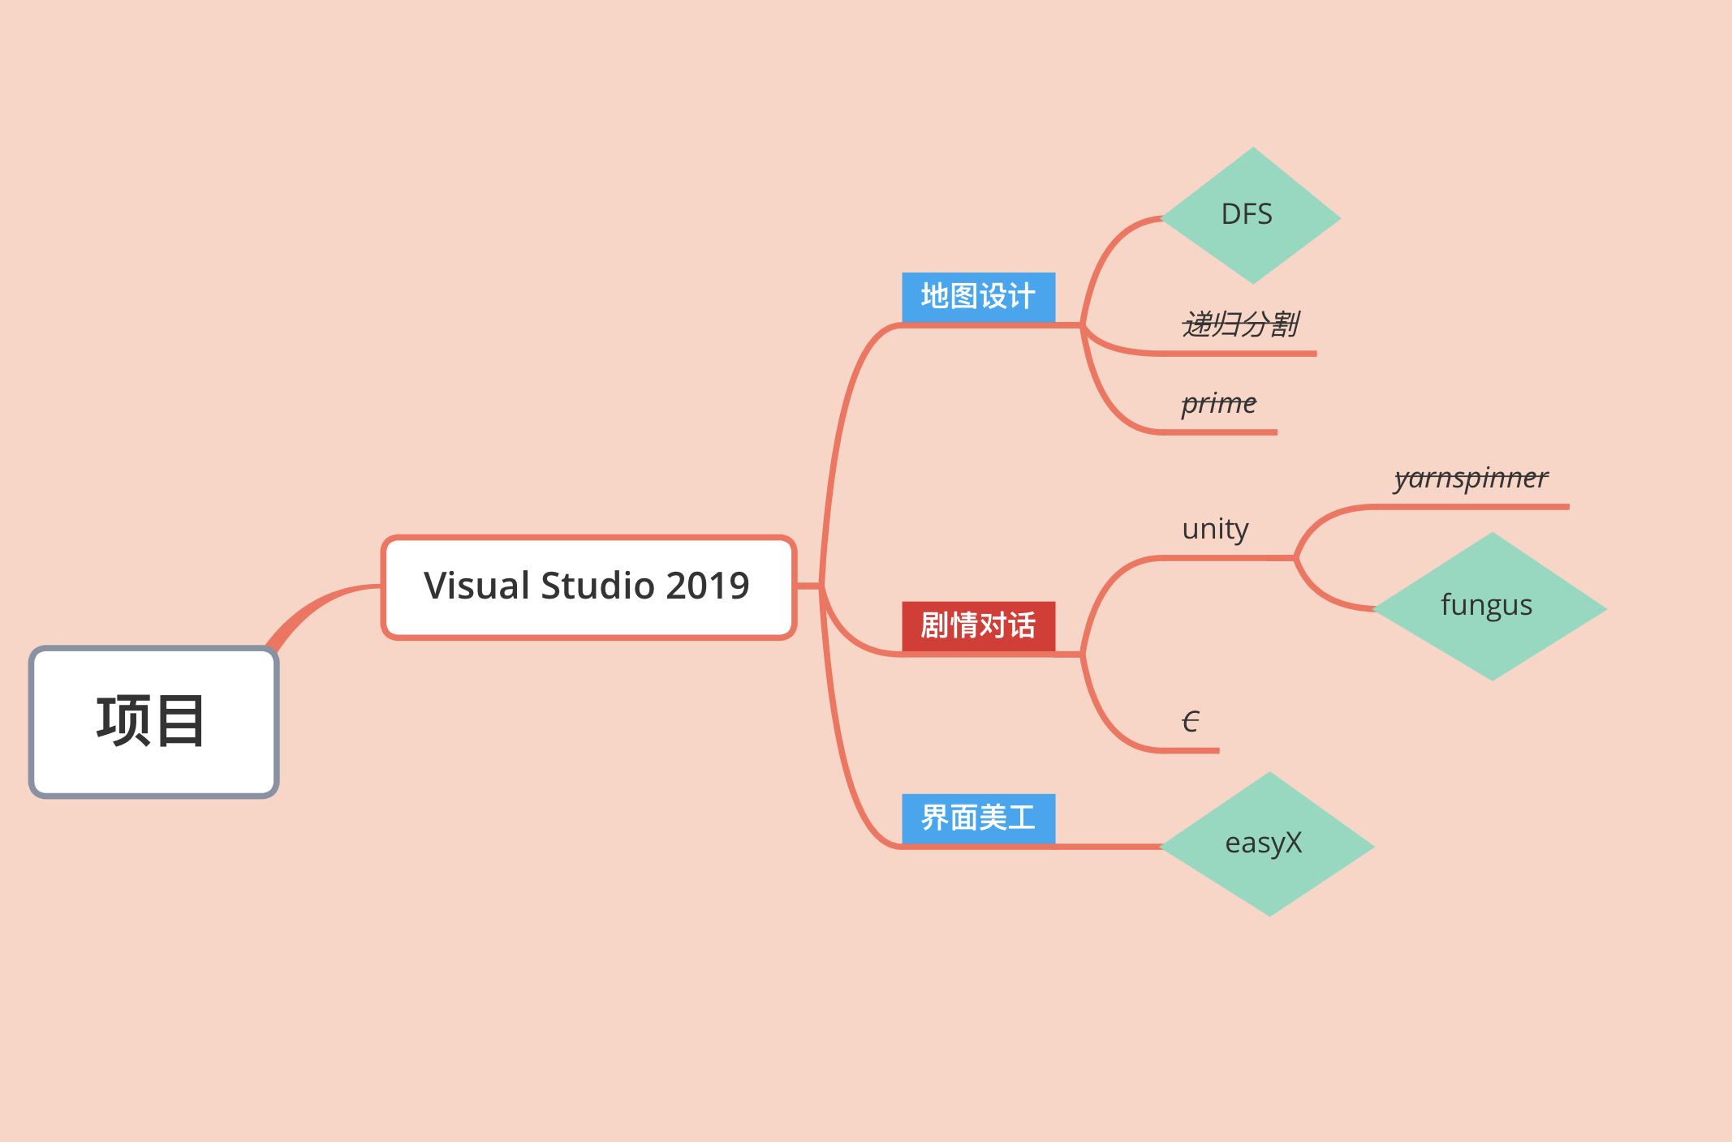
Implementation

Slide 8

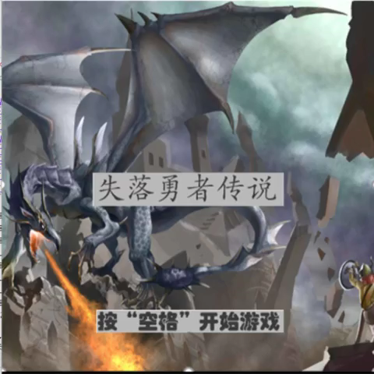
Test
游戏剧情及部分结局（演示版）
游戏界面及迷宫地图（演示版）

Slide 9

Problem
闪退问题
从迷宫界面触发剧情时经常闪退
难度递增
不同关卡之间难度基本相同
路径向导
为引导玩家而制作了尾迹，但这一系统的贴图处理十分不完善
Dll文件运行结束时自己写的脚本触发不了unity节点
DFS算法无法实现迷宫难度的逐级递增
人物移动时，贴图刷新频率不合适
其它原因
也可为关卡增加计时器来实现难度的递增
尝试在一个随机地图生成后，和人物移动时同步刷新同一地图

Slide 10


致敬——
年少时的游戏梦
Legend
OF
Lost Knight
谢谢观赏

